Slide 1

Приложение 4
II межрегиональной викторины
«Знайте, каким он парнем был»
Межрегионального проекта «Беляевские чтения»

Slide 2
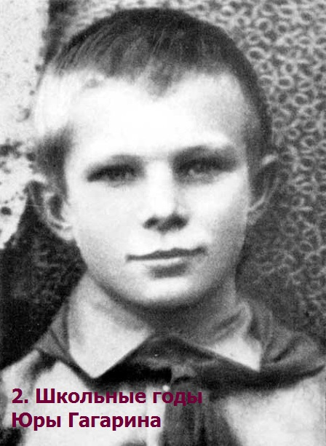
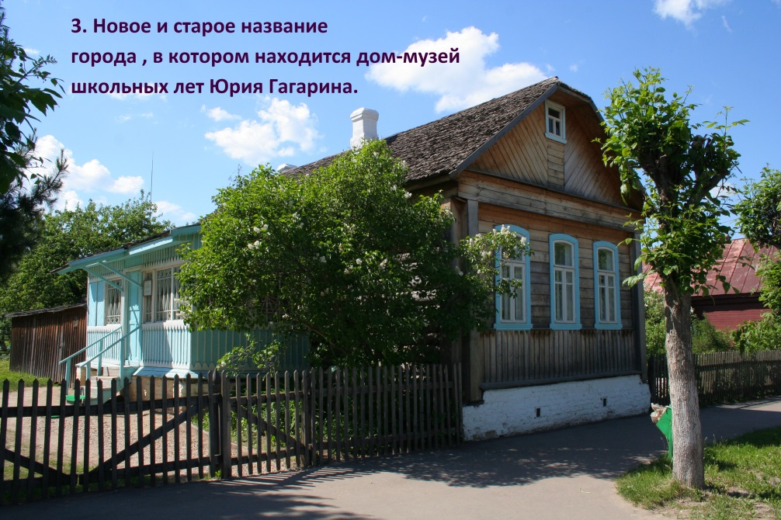
ВОПРОСЫ
II межрегиональной викторины
«Знайте, каким он парнем был»
Дата рождения и место рождения лётчика-космонавта Героя Советского Союза Юрия Алексеевича
Гагарина?

Slide 3
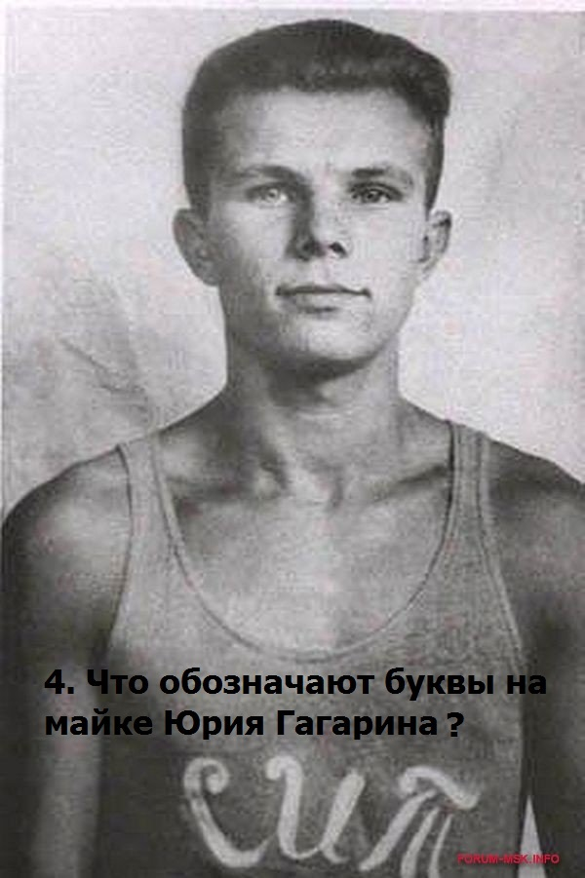
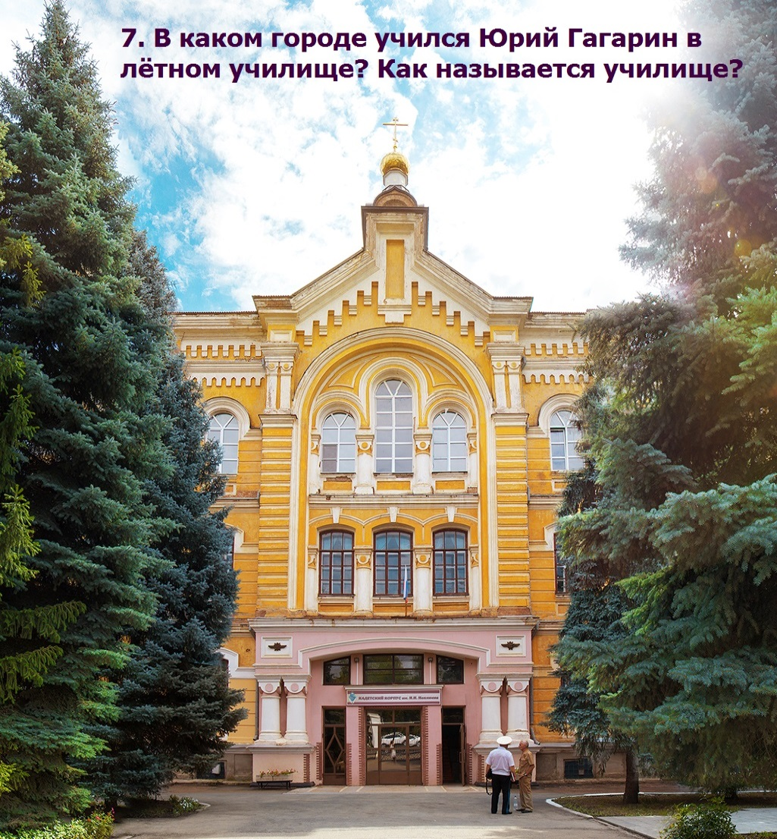
5. В каком городе и когда Юрий Гагарин занимался в аэроклубе?
6. Название самолета, на котором Юрий Гагарин совершил первый самостоятельный полет? Сколько часов налетал Гагарин до службы в армии?
7.1. Сколько космонавтов училось в этом лётном училище? Назови их.
7.2. В каком художественном фильме об этом училище сказано: «взлёт-посадка»?

Slide 4
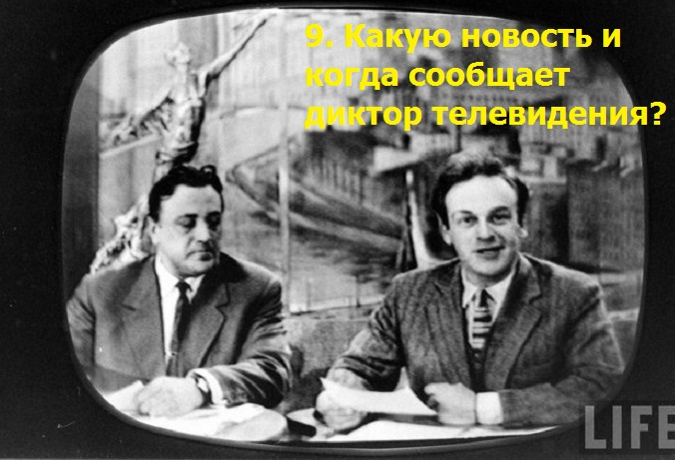
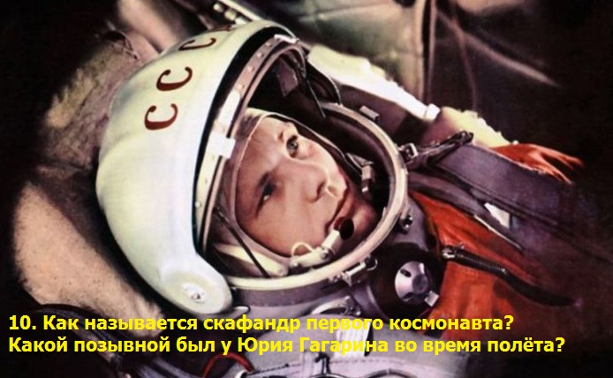
8. Название космического корабля
на котором летал Юрий Гагарин?
Дата, время и место старта?
Продолжительность полёта
и количество витков вокруг Земли?
Дата, время и место приземления ?

Slide 5
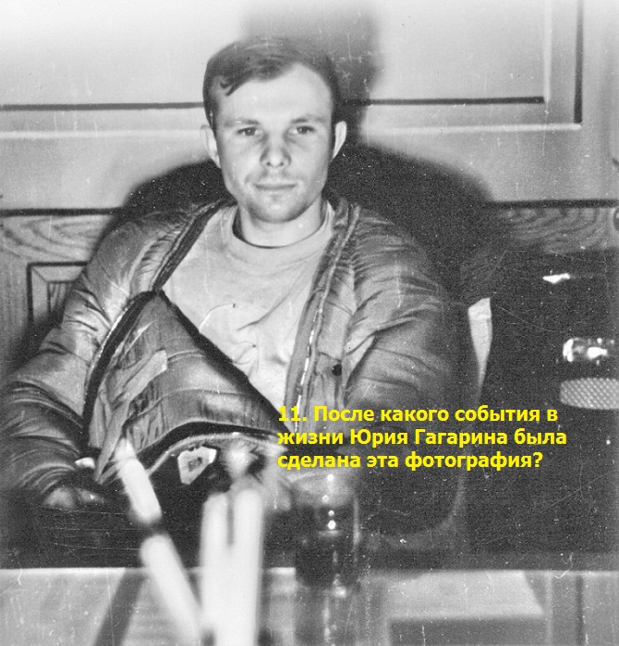
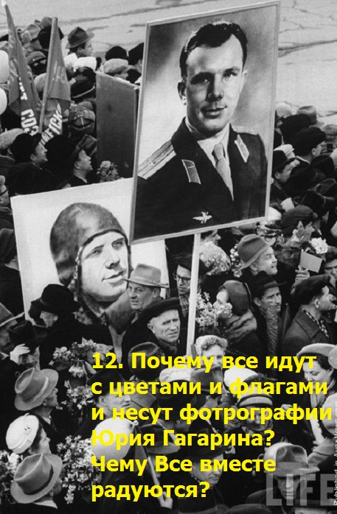
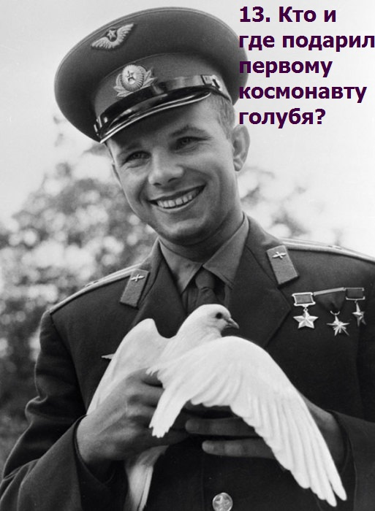

Slide 6
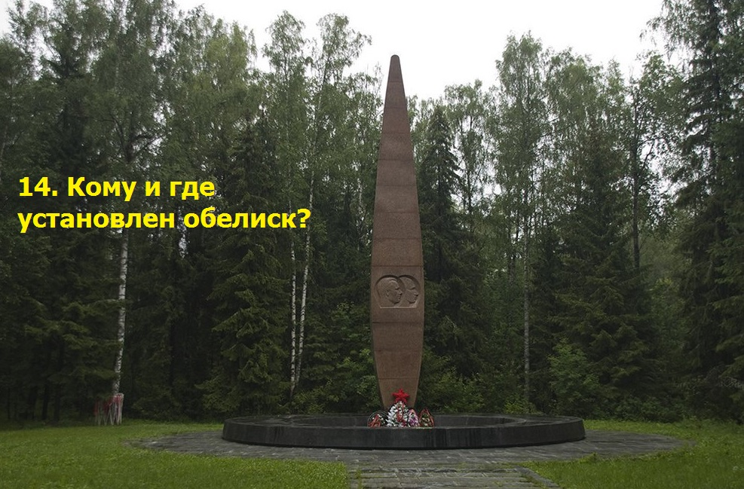
®
15. Кто написал стихи и музыку песни, в которой есть такие слова:
«Знайте, каким он парнем был –
Тот, кто тропку звёздную открыл.
Пламень был и гром, замер космодром,
И сказал негромко он...»
Кто был первым исполнителем этой песни?

